Slide 1
Primera Propuesta ejercicios prácticos
Alejandro Guayara

Slide 2
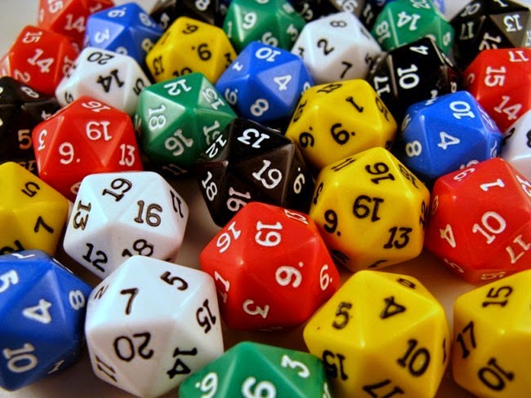
Introducción
Las propuestas a continuación estarán basadas en las secciones definidas según el documento “Fundamentos de Áreas Claves”.
Gran mayoría de los propuestas que serán presentadas a futuro harán uso de los conceptos de aleatoriedad.

Slide 3
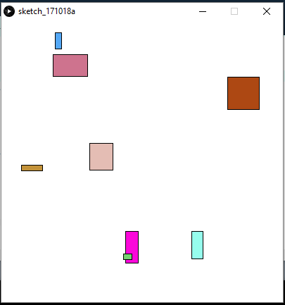
Creación y/o Modificación de Imágenes
Creación de figuras básicas en posiciones, relleno y área aleatoria.

Slide 4
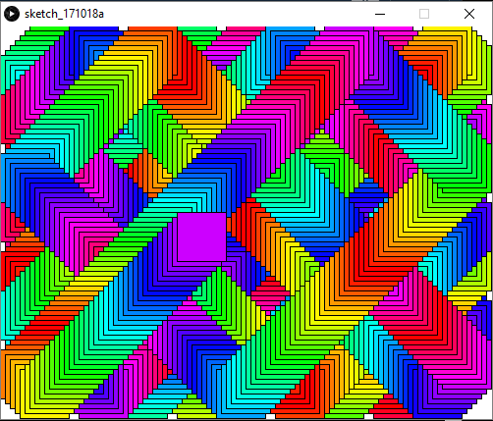
Animación
Movimiento de una figura básica teniendo en cuenta los limites del lienzo. El color de la figura deberá cambiar conforme se este moviendo.

Slide 5
Producción musical
Haciendo uso del ejercicio anterior, definir limites o “barrios” donde se reproduzca un sonido cuando entre y se mantenga en el interior de dicho limite.

Slide 6
Gracias! :D

